Slide 1

Rôle
Créer un graphique Secteurs de secteur
Mettre en forme le graphique
Modifier la taille du second sectoriel
Modifier l’espacement entre les deux graphiques sectoriels
Déplacer une part vers le second graphique
Programme de cours
GRAPHIQUE
SECTEURS DE SECTEUR

Slide 2

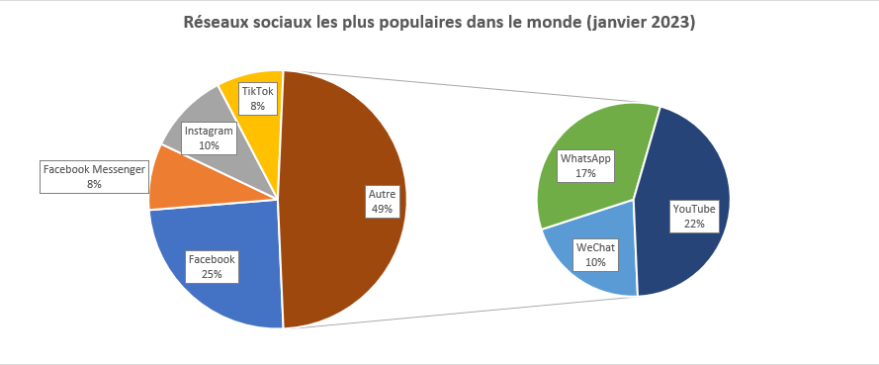
GRAPHIQUE SECTEURS DE SECTEUR
Rôle…
Les graphiques de type secteurs de secteur sont utiles pour fractionner une part d’un secteur dans un autre graphique sectoriel.

Slide 3
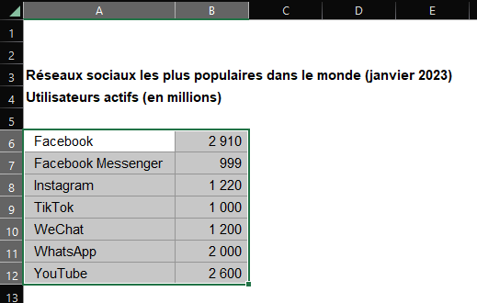
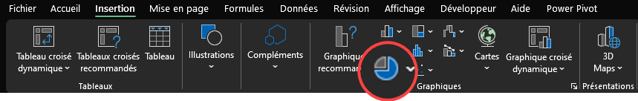
GRAPHIQUE SECTEURS DE SECTEUR
Créer un graphique Secteurs de secteur…
Sélectionner la plage de cellules appropriée
Sélectionner l’onglet Insertion puis cliquer sur Insérer un graphique en secteurs ou en anneau

Slide 4
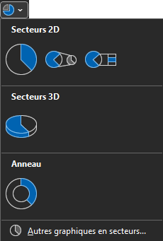
GRAPHIQUE SECTEURS DE SECTEUR
Cliquer sur l’icône Secteurs de secteur

Slide 5
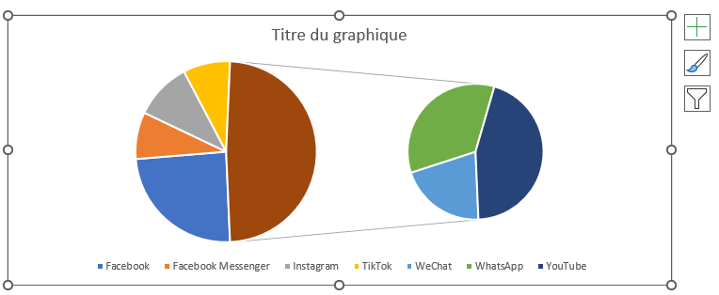
GRAPHIQUE SECTEURS DE SECTEUR
Le graphique suivant apparaît

Slide 6
GRAPHIQUE SECTEURS DE SECTEUR
Mettre en forme le graphique…
La gestion du titre, de la légende et des étiquettes de données reste sensiblement identique à celle utilisée habituellement.
Cependant, il est possible de personnaliser par exemple la taille du second secteur ou changer la part du secteur principal qui sera éclatée.

Slide 7
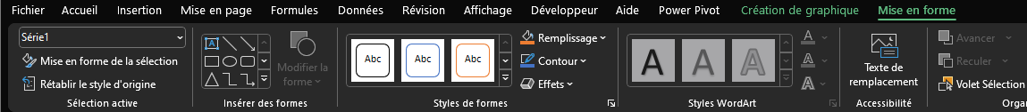
GRAPHIQUE SECTEURS DE SECTEUR
Modifier la taille du second sectoriel…
Cliquer à l’intérieur du graphique, sélectionner l’onglet Mise en forme puis cliquer sur Mise en forme de la sélection afin d’afficher le volet latéral de droite

Slide 8
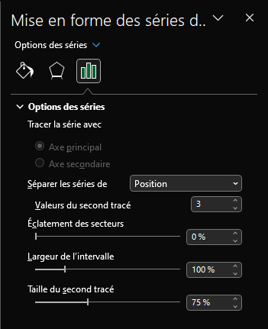
GRAPHIQUE SECTEURS DE SECTEUR
Ajuster la valeur de Taille du second tracé

Slide 9
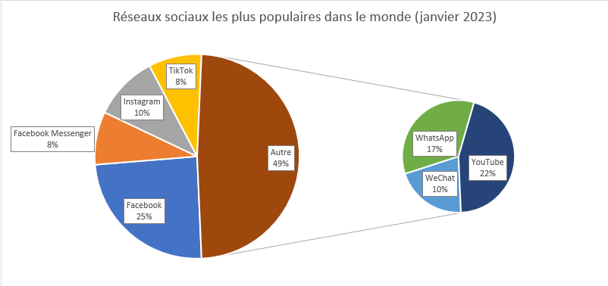
GRAPHIQUE SECTEURS DE SECTEUR
Avant
Après

Slide 10
GRAPHIQUE SECTEURS DE SECTEUR
Modifier l’espacement entre les deux graphiques sectoriels…
Ajuster la valeur de Largeur de l’intervalle

Slide 11
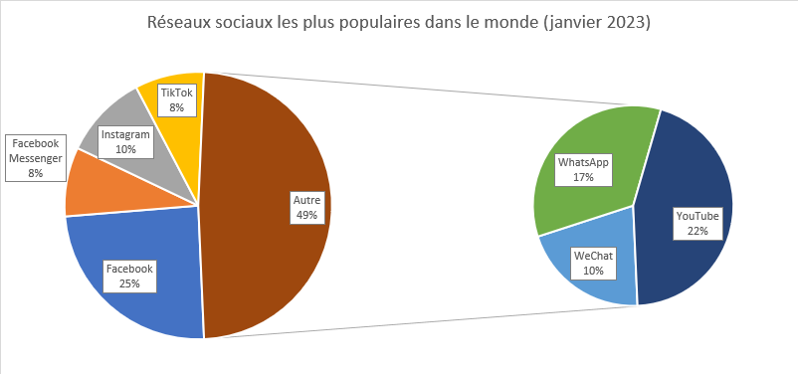
GRAPHIQUE SECTEURS DE SECTEUR
Avant
Après

Slide 12
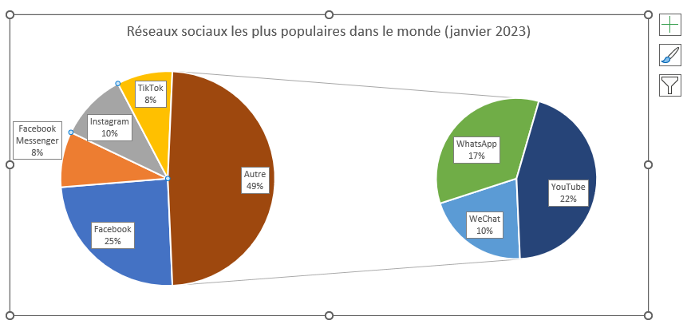
GRAPHIQUE SECTEURS DE SECTEUR
Déplacer une part vers le second graphique…
Cliquer dans la part présente dans le sectoriel de gauche qui sera à déplacer vers le sectoriel de droite

Slide 13
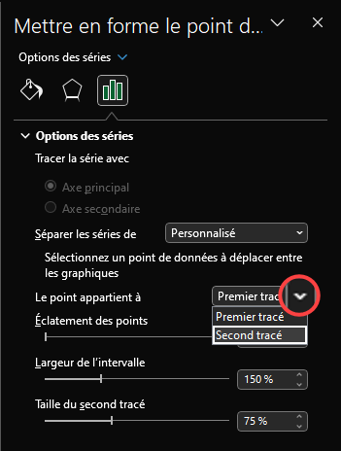
GRAPHIQUE SECTEURS DE SECTEUR
Dérouler la liste Le point appartient à et cliquer sur Second tracé

Slide 14
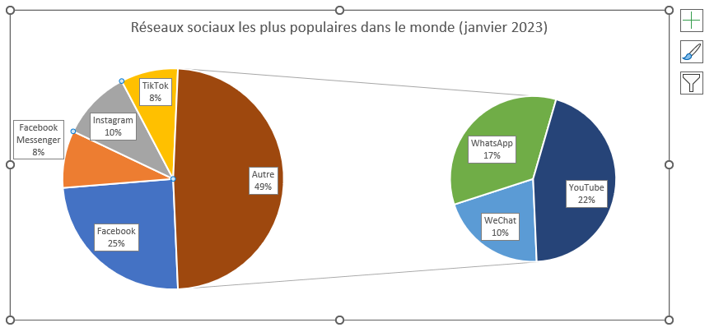
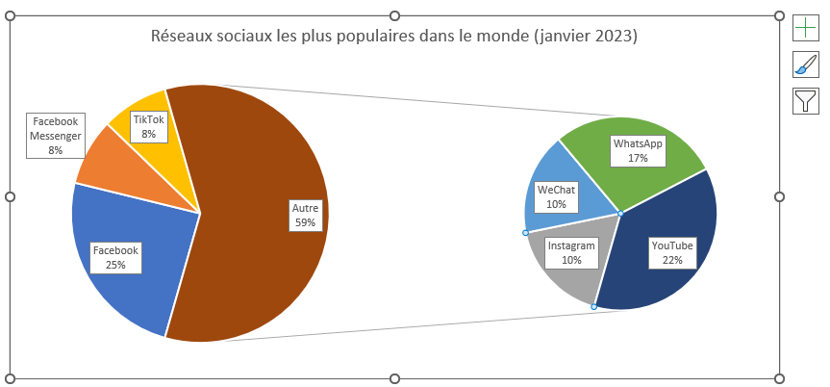
GRAPHIQUE SECTEURS DE SECTEUR
Avant
Après

